Slide 1









ANALISIS PENGELUARAN PELANGGAN WHOLESALE
mengungkap Wawasan Strategi dan data pelanggan

Slide 2

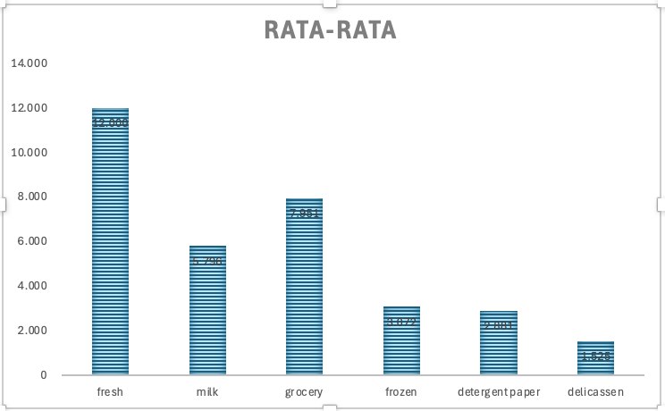
LATAR BELAKANG
Data Awal
Rata-rata Pengeluaran Per-kategori

Slide 3
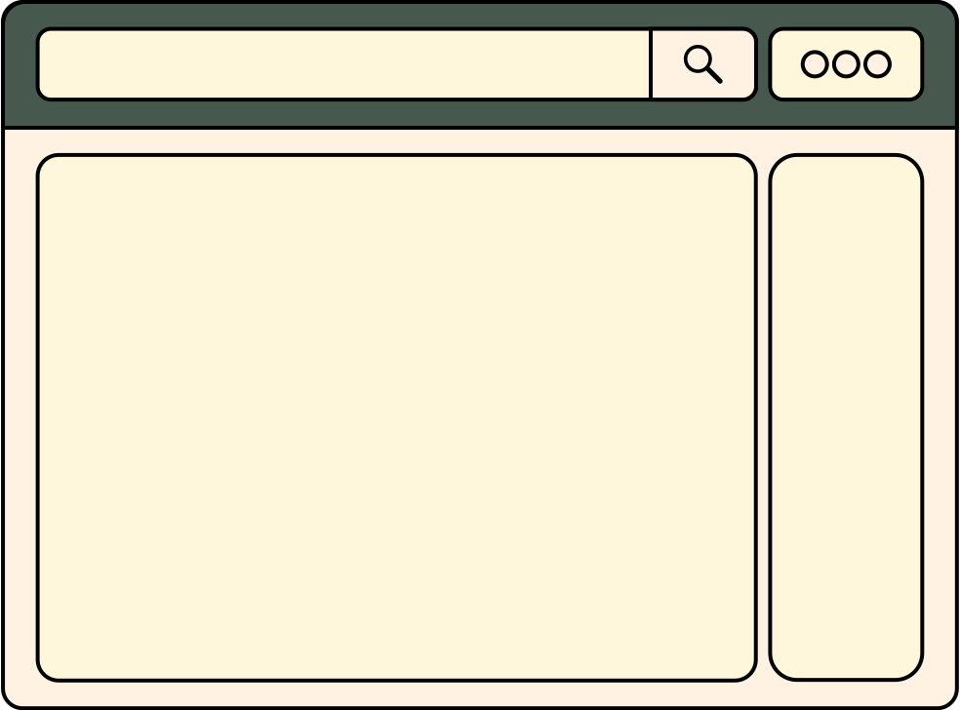
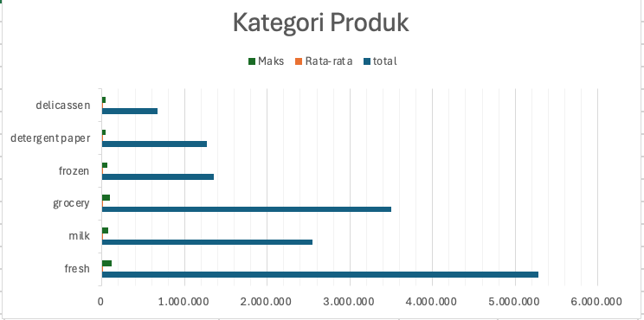
Tujuan Penelitian
GRAFIK PENGELUARAN PELANGGAN

Slide 4
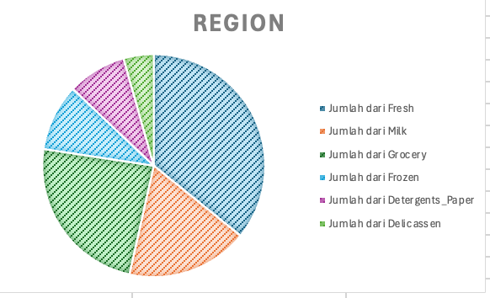
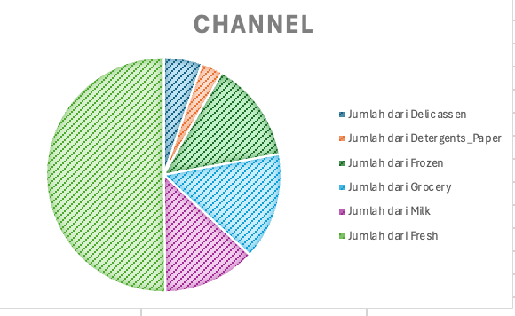
DIAGRAM SEGMENTASI PELANGGAN

Slide 5

kesimpulan
Saran
1. Saluran Horeca memberikan kontribusi terbesar terhadap pendapatan.
2. Kategori Grocery mendominasi pengeluaran pelanggan.
Region 3 memiliki potensi terbesar untuk peningkatan penjualan.
Rekomendasi
Optimalkan pemasaran pada Horeca.
2. Prioritaskan inventori dan promosi untuk kategori Grocery di Region 3.
3. Tingkatkan loyalitas pelanggan melalui program khusus

Slide 6
Terima Kasih

